Slide 1
網頁程式設計期末專題 －台灣開發者論壇 "DevZone"
成員：
資工二
姚韋辰 105810037
陳威任 105590010
林敬勛 105590021
卓旭嘉 105590046

Slide 2
專案介紹

Slide 3


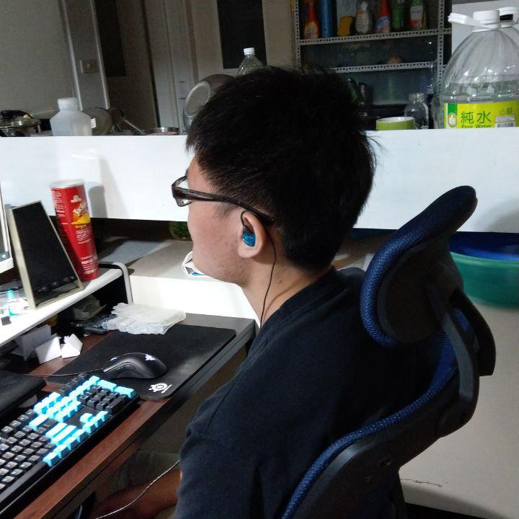

專案介紹
DevZone
“致力於提供開發者們無障礙的交流環境”
－ 姚韋辰

Slide 4
專案說明

Slide 5
專案說明
緣起與創作原因： 身為資工肥宅的一員，看到程式相關的論壇大多是英文的，對於部分英文不好的開發者來說，十分的不友善，為了讓這些英文不好的開發者能夠有一個快樂討論程式的小天地，我們決定來做一個專屬台灣開發者的論壇“DevZone”。

Slide 6
專案說明
解決現階段何種問題：
現階段常見的論壇不是缺乏一個互相交流程式開發經驗的區塊，就是缺乏友善的中文環境，就算是中文環境，只要是殘體中文還是會讓人有點不舒服。

Slide 7
專案說明
專案特色說明： 提供給開發者們，友善、健康、快樂的中文環境，讓使用者們自由的分享自己的開發經驗或提出自己所遭遇關於開發上的疑難雜症，讓台灣的程式學術交流再次偉大。

Slide 8
專案說明
目標對象：
對於程式開發滿懷熱忱卻礙於語言的隔閡而邊緣的你。

Slide 9

專案說明
情境說明：
網站功能：
帳號管理
發文系統
留言系統
即時通訊

Slide 10
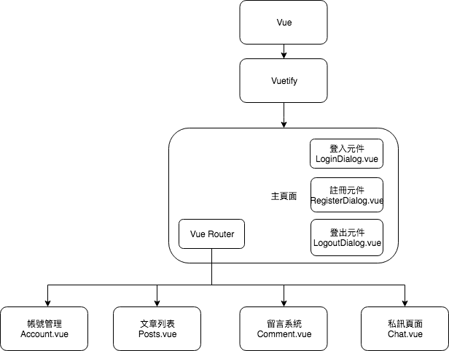
專案說明
網站架構-DB(資料庫)型結構

Slide 11
專案說明
未來規劃：
社群行銷
拓展外國市場
校園推廣
精簡成本
新增功能的話

Slide 12
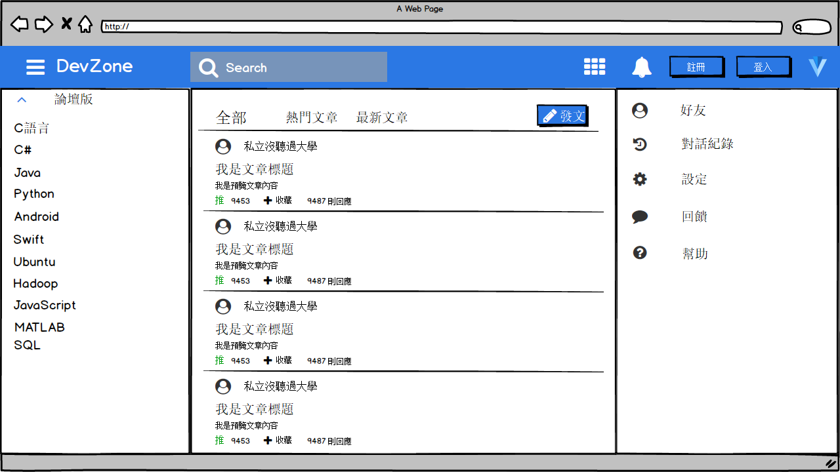
專案布局規劃
發文功能
熱門&最新文章
提醒 註冊 登入
搜尋
文章列表
討論版分類列表
主導覽列
使用者功能

Slide 13
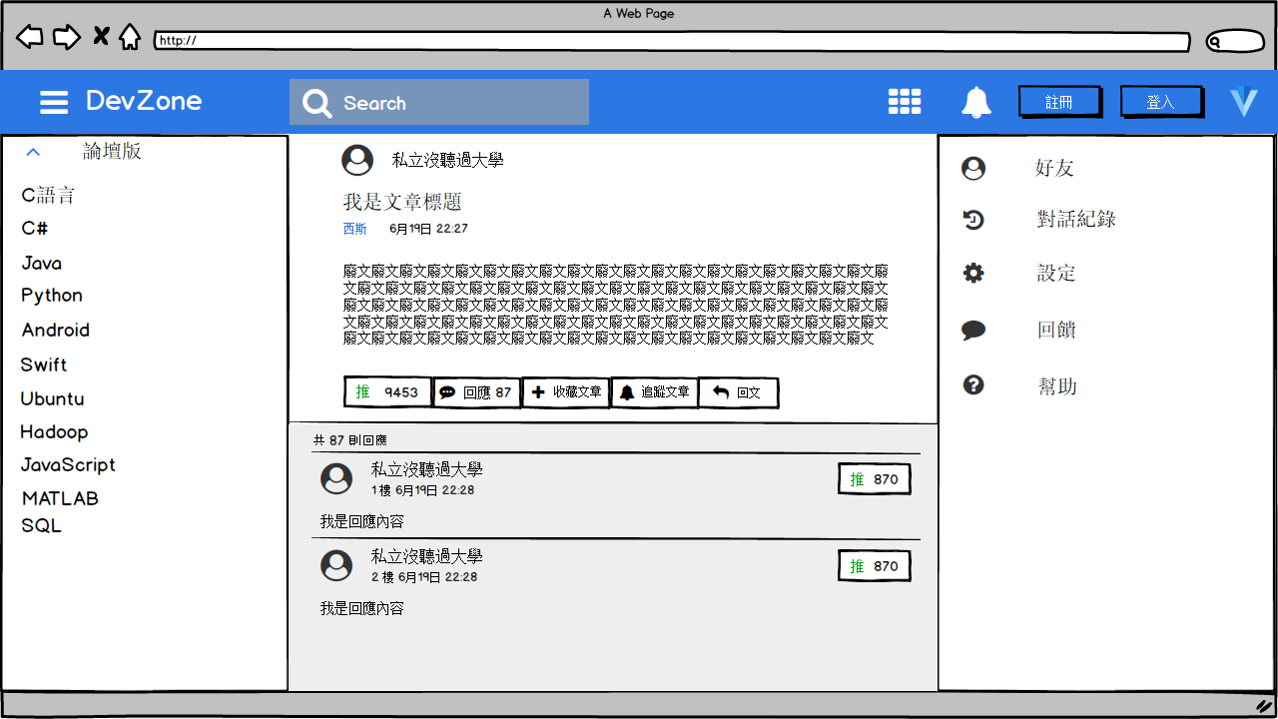
專案布局規劃
按讚、留言、收藏、關注、回復
內文
留言

Slide 14
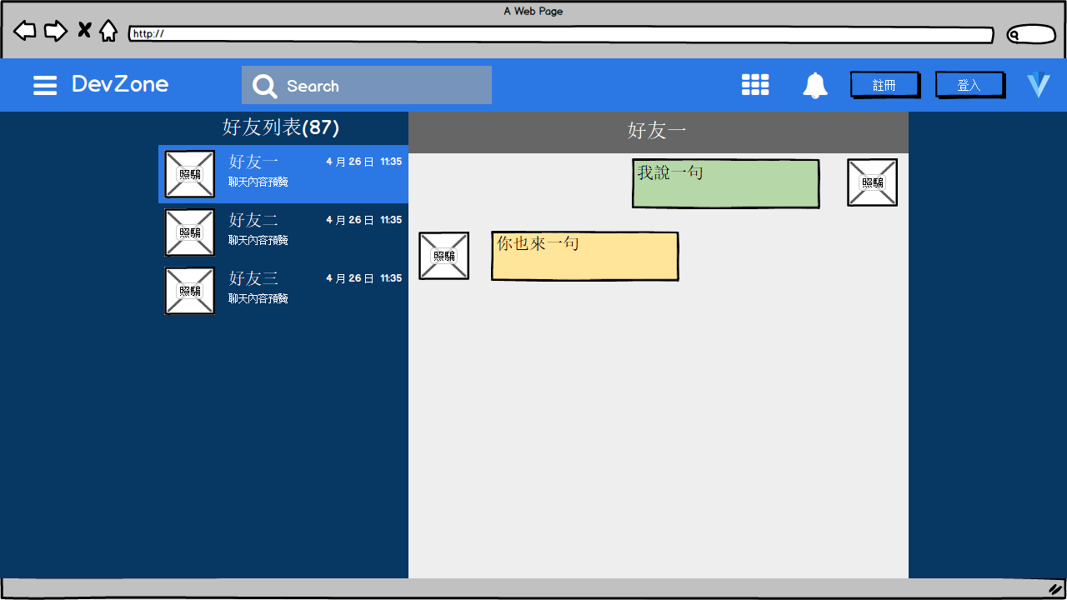
專案布局規劃
聊天室
好友列表
當前聊天的好友

Slide 15
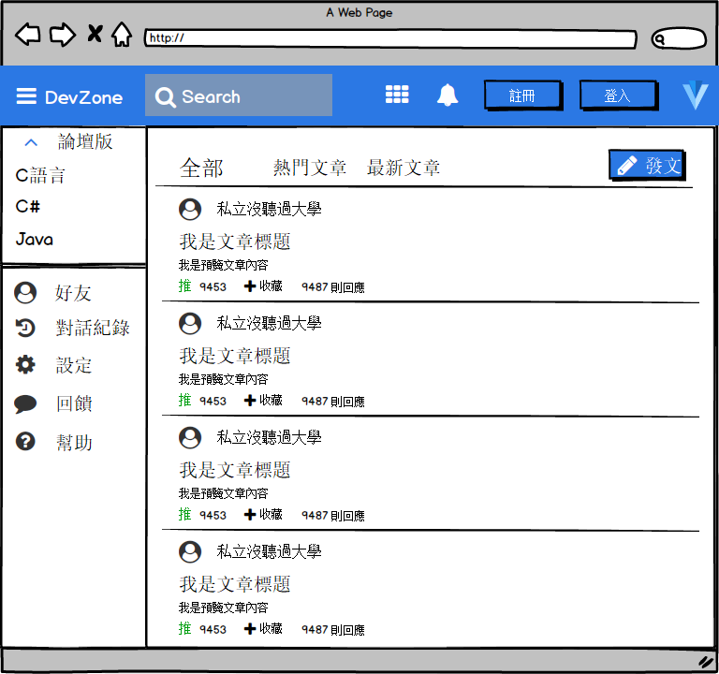
專案布局規劃
熱門&最新文章
發文功能
提醒 註冊 登入
搜尋
主導覽列
討論版分類列表
文章列表
使用者功能

Slide 16
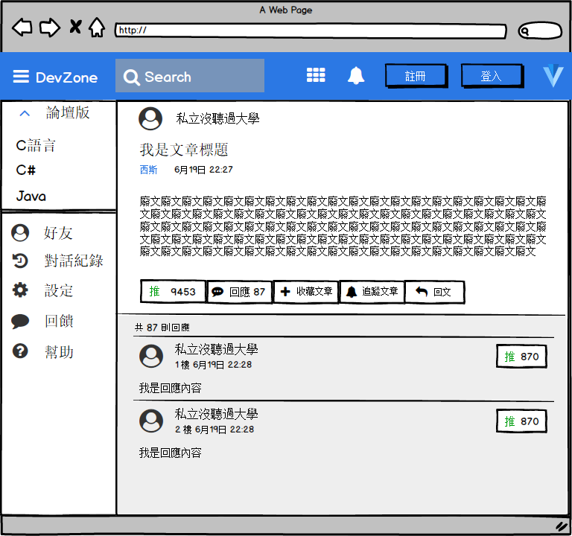
專案布局規劃
按讚、留言、收藏、關注、回復
內文
留言

Slide 17
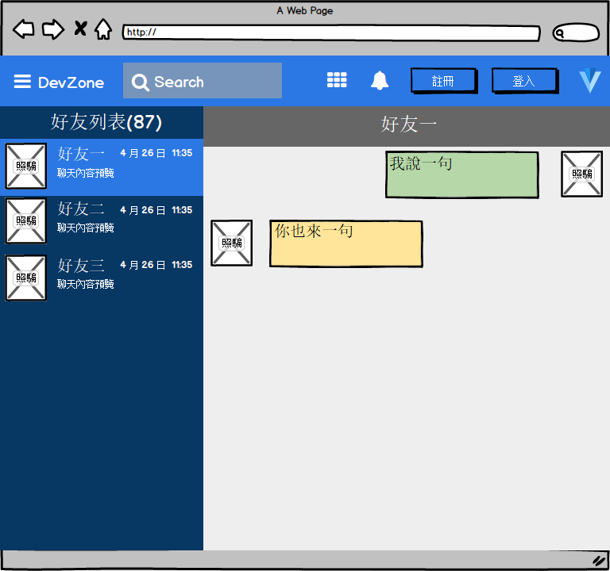
專案布局規劃
聊天室
好友列表
當前聊天的好友

Slide 18
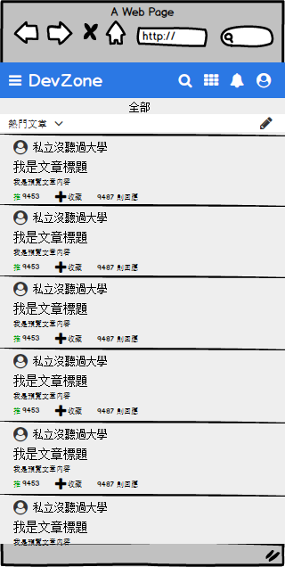
專案布局規劃
主導覽列
搜尋、提醒、註冊/登入
發文功能
文章列表

Slide 19
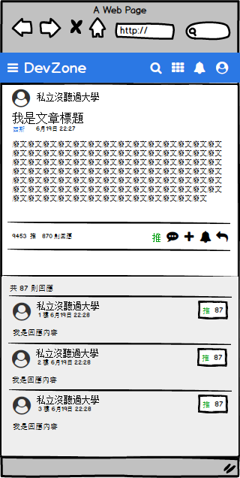
專案布局規劃
內文
按讚、留言、收藏、關注、回復
留言

Slide 20
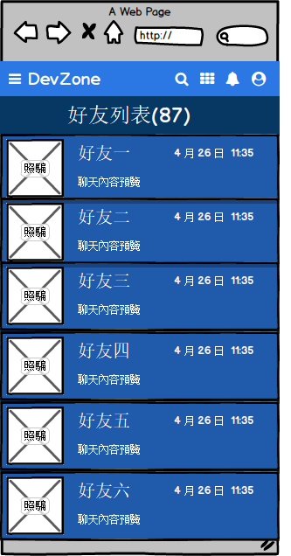
專案布局規劃
好友列表

